Slide 1

Мастер-класс «Цветочная корзинка» в технике квиллинг (бумагокручение)
Часть 4
Автор: Котелевец Дарья Александровна, ПДО,
ТО «Волшебный завиток»
МБОУ ДО Центр творчества «Мастер»

Slide 2
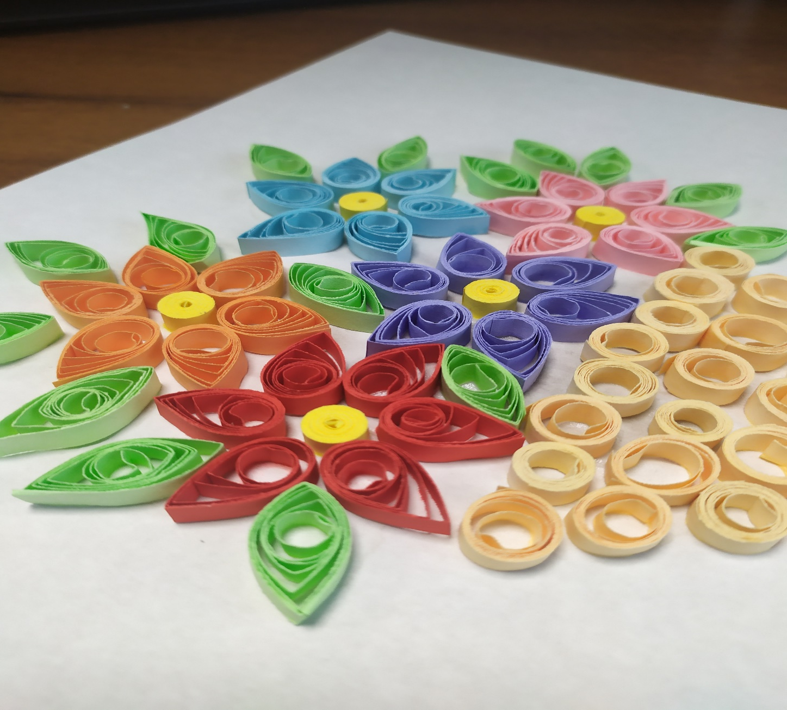
Готовое изделие

Slide 3
Для работы потребуется:
Полоски тонированной бумаги шириной 5мм пяти цветов;
Инструмент для квиллинга;
Клей-карандаш;
Клей ПВА;
Линейка с разными диаметрами;
Лист картона;

Slide 4
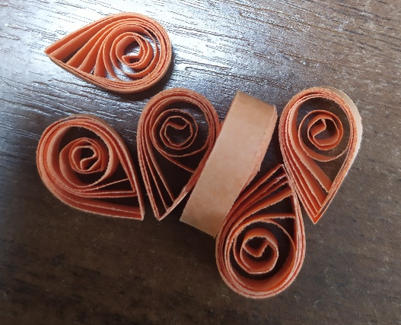
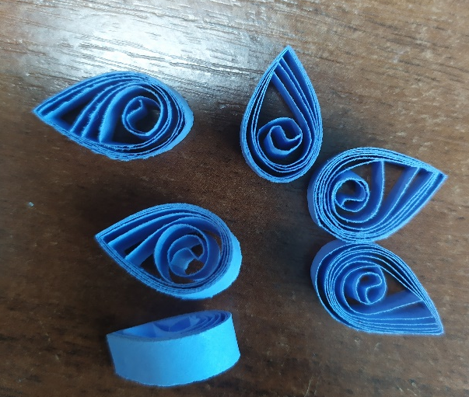
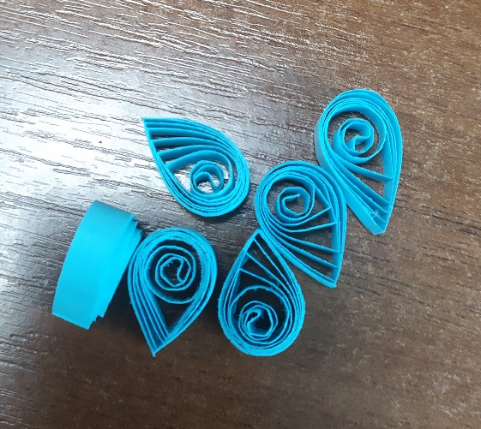
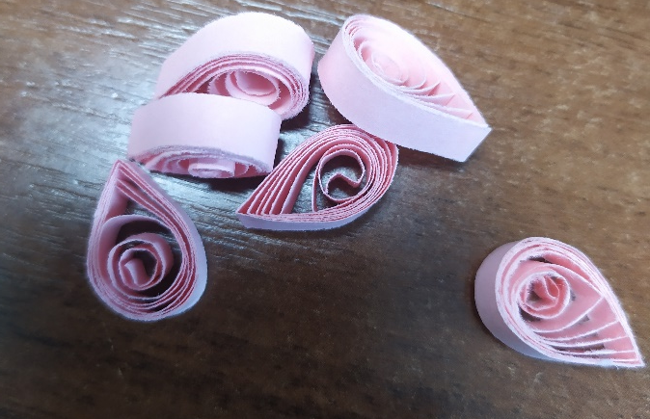
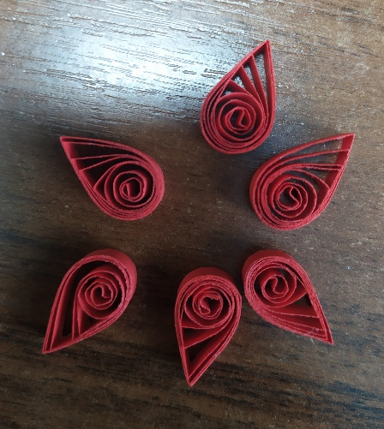
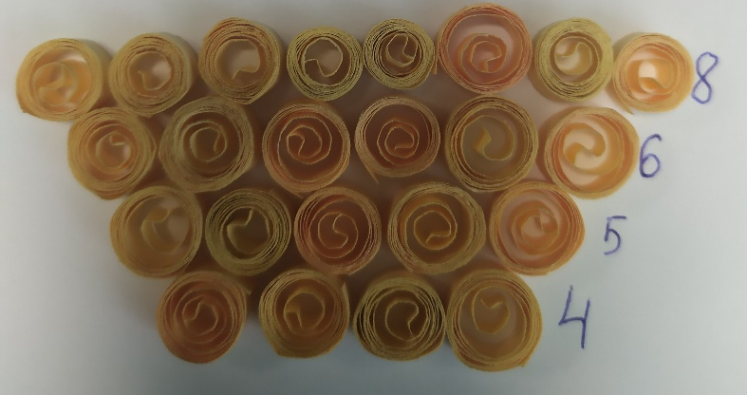
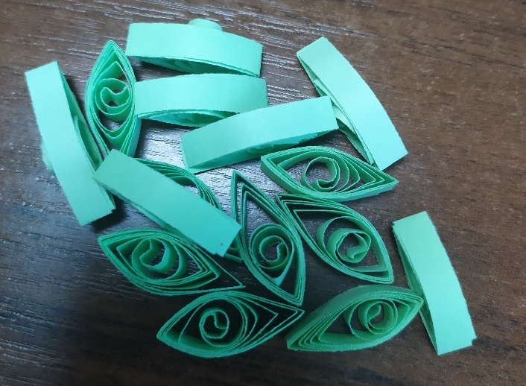
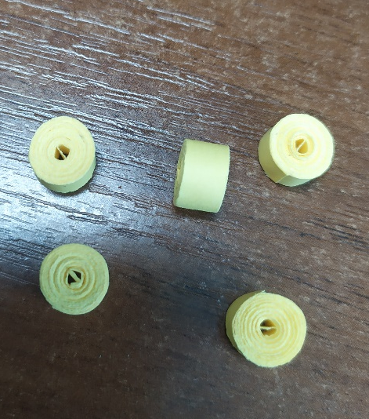
4 этап
Итоговая сборка работы
Заготовки полностью готовы (по 6 заготовок пять цветов, 5 заготовок для серединок, 15 заготовок-листиков, 23 заготовки круглые)

Slide 5
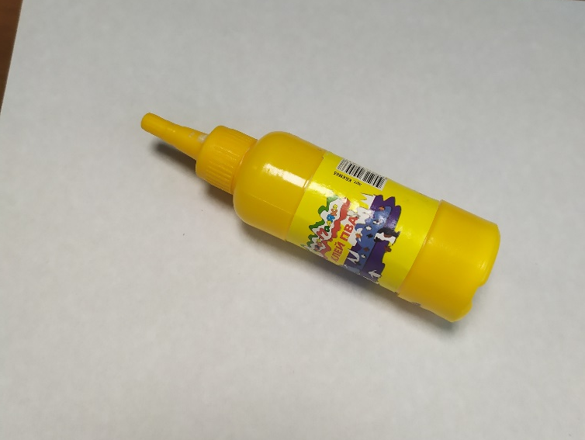

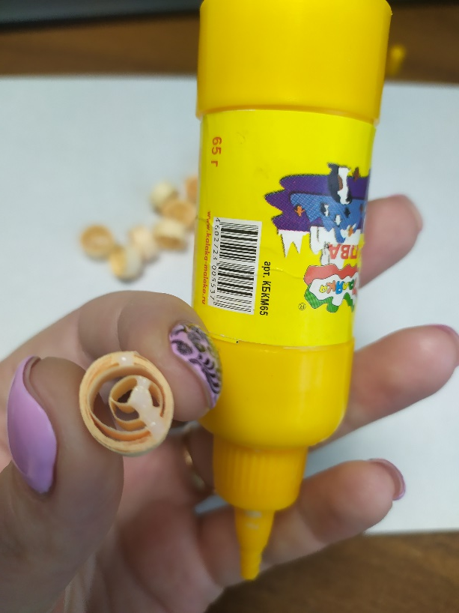
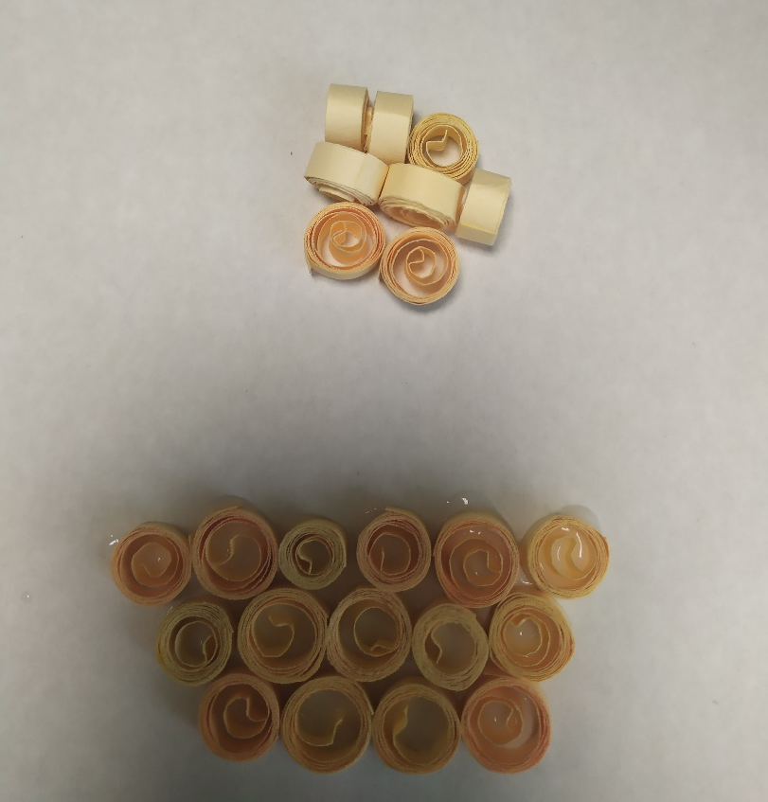
Берем лист картона (любого цвета) и клей-ПВА;
Приклеиваем круглые заготовки в соответствии со схемой;

Slide 6
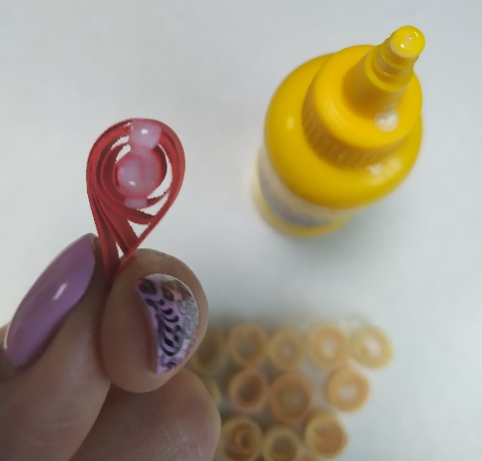
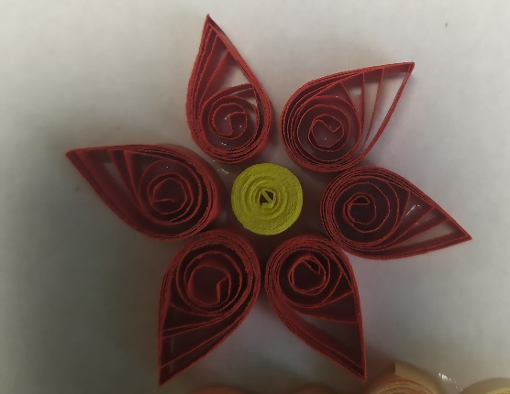
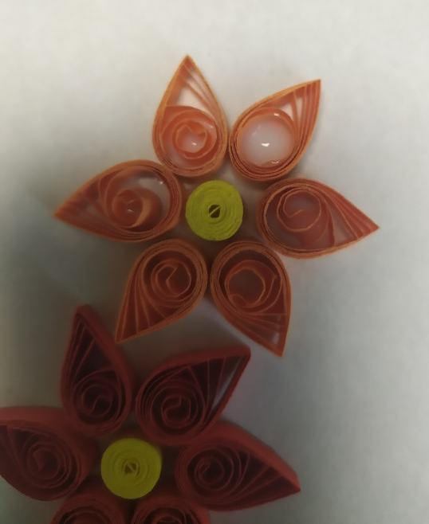
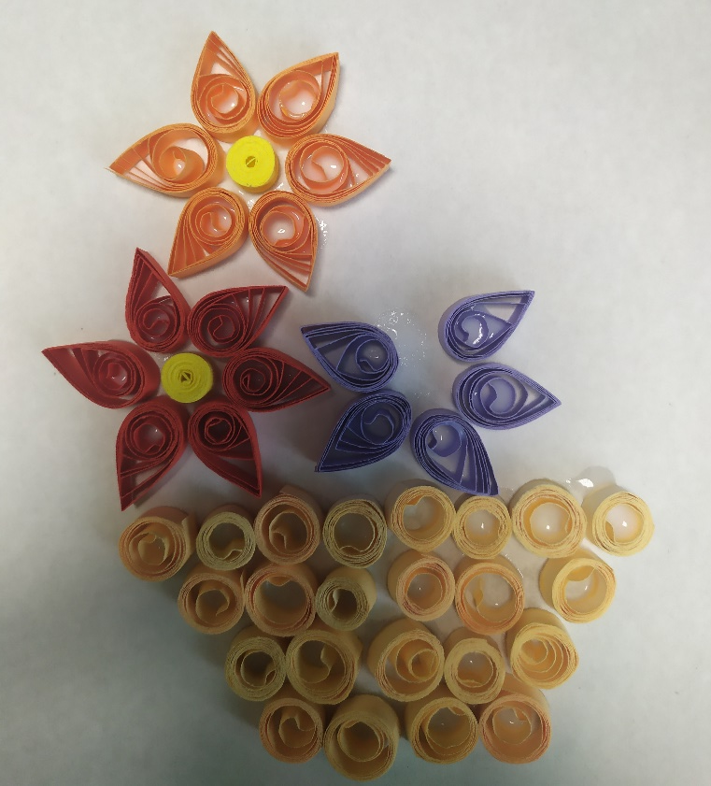
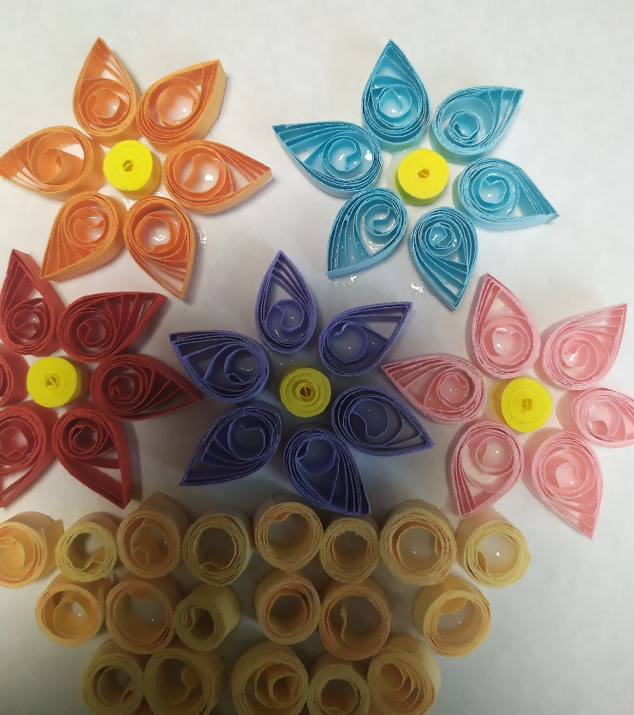
Берем заготовки для цветочков, капаем небольшое количество клея-ПВА и приклеиваем в виде цветочка. Затем в центр приклеиваем серединку (плотный желтый).
Таким же образом приклеиваем и оставшиеся цветочки;

Slide 7
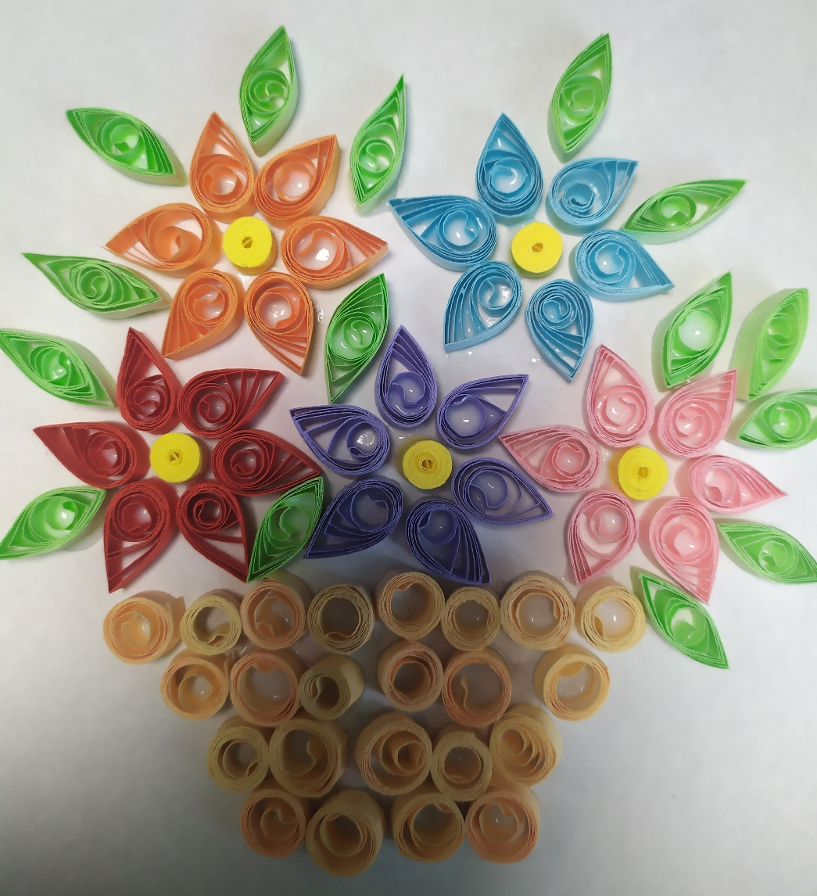
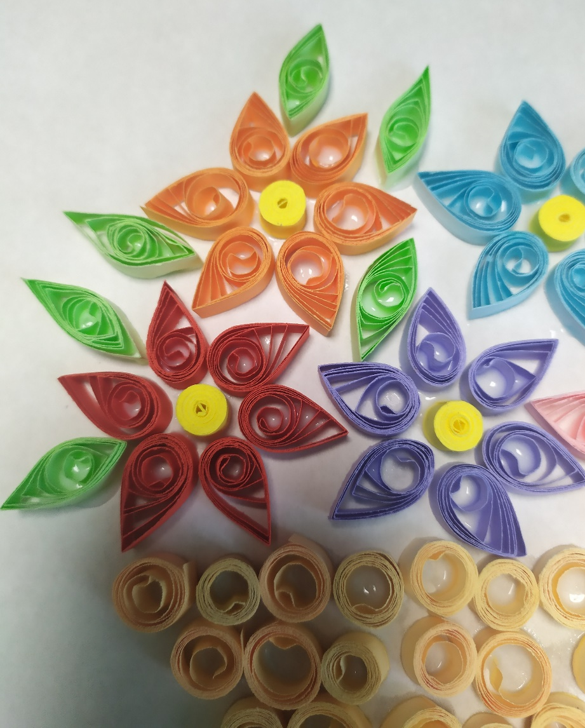
Теперь приклеиваем листики в свободном расположении.

Slide 8
Когда все заготовки будут приклеены, берем лист бумаги и кладем сверху. На лист кладем книгу, чтобы при высыхании работа оставалась ровной. Оставляем до полного высыхания.
Ваша работа готова!
Вы сможете подарить ее в качестве открытки или просто как картинку!

Slide 9
СПАСИБО ЗА ВНИМАНИЕ!

